Slide 1







Slide 2





Slide 3



Nối sao cho phù hợp
Số bé
( Tổng – hiệu) : 2
Số lớn
( Tổng + hiệu) : 2

Slide 4

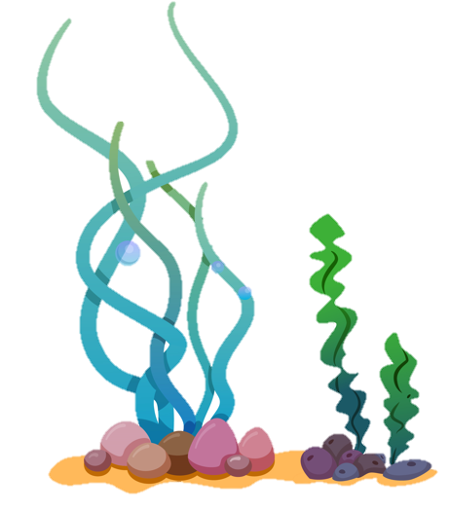
Tổng của hai số là 1045,
hiệu hai số là 257.
Em hãy tìm 2 số đó
394 và 651

Slide 5


Slide 6




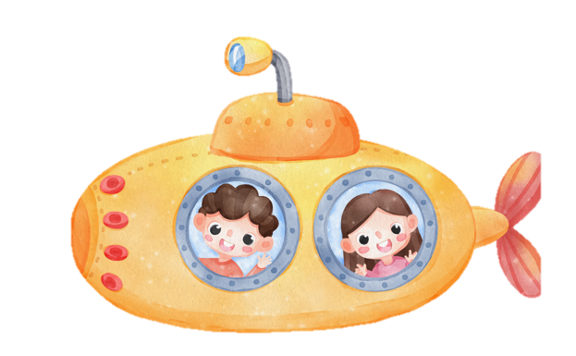


Slide 8

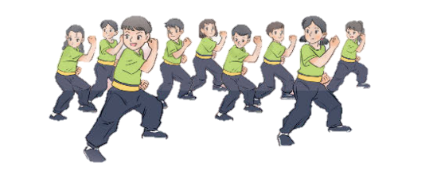


BÀI 1
Một lớp học võ dân tộc có 40 bạn tham gia, trong đó số bạn nữ ít hơn số bạn nam là 10 bạn. Hỏi lớp học võ đó có bao nhiêu bạn nữ, bao nhiêu bạn nam?
Bài giải:
Số bạn nữ là:
(40 - 10) : 2 = 15 (bạn)
Số bạn nam là:
40 - 15 = 25 (bạn)
Đáp số: Nữ: 15 bạn, nam: 25 bạn
Hãy nêu cách giải bài toán

Slide 10
BÀI 2
Khối lớp Bốn tổ chức hai đợt cho 175 học sinh đi tham quan các làng nghề truyền thống, đợt thứ nhất nhiều hơn đợt thứ hai 15 bạn. Hỏi mỗi đợt có bao nhiêu học sinh đi tham quan làng nghề truyền thống?
Bài giải:
Số học sinh đi tham quan đợt thứ nhất là:
(175 + 15) : 2 = 95 (học sinh)
Số học sinh đi tham quan đợt thứ hai là:
175 - 95 = 80 (học sinh)
Đáp số: Đợt 1: 95 học sinh,
Đợt 2: 80 học sinh

Slide 12
BÀI 3
Một hình chữ nhật có chu vi là 40 cm và chiều dài hơn chiều rộng 4 cm. Tìm chiều dài, chiều rộng của hình chữ nhật đó.
Bài giải:
Nửa chu vi hình chữ nhật là:
40 : 2 = 20 (cm)
Chiều dài hình chữ nhật:
(20 + 4) :2 = 12 (cm)
Chiều rộng hình chữ nhật là:
12 - 4 = 8 (cm)
Đáp số: Chiều dài: 12 cm ; chiều rộng: 8 cm
Muốn tính chu vi hình chữ nhật, chúng ta làm gì?
(Chiều dài + chiều rộng) x 2
Tổng
= Nửa chu vi

Slide 14

BÀI 4
Hai số lẻ liên tiếp có tổng là 20. Tìm hai số lẻ liên tiếp đó.
Bài giải:
Số lẻ thứ nhất là:
(10 – 2) : 2 = 9
Số lẻ thứ hai là:
20 – 9 = 11
Vậy hai số lẻ cần tìm là 9; 11.
Dựa vào đâu để xác định hiệu?
Hai số lẻ liên tiếp hơn kém nhau 2 đơn vị nên hiệu là 2

Slide 15


















Treasure hunt
Treasure hunt
Treasure hunt
Notes:
Nhấn vào hòm kho báu để đến câu hỏi.
Nhấn vào con tàu để tiếp tục

Slide 16



Tìm hai số chẵn liên tiếp, biết tổng của chúng là 242.
120
122
Notes:
Nhấn vào mũi tên góc phải quay lại trò chơi Treasure Hunt

Slide 17

Tổng của hai số là 1045, hiệu hai số là 257. Vậy hai số đó là 653 và 392. Đúng hay sai?
SAI
Notes:
Nhấn vào mũi tên góc phải quay lại trò chơi Treasure Hunt

Slide 18
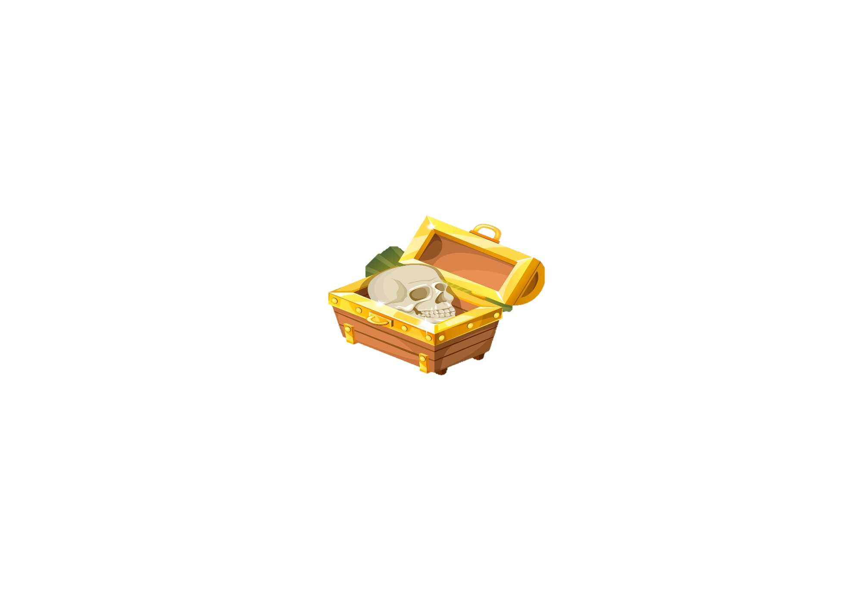
Trước đây 4 năm, tổng số tuổi của ông và cháu là 71 tuổi. Biết rằng ông hơn cháu 61 tuổi. Tính tuổi của mỗi người hiện nay.
Ông: 70 tuổi; cháu: 9 tuổi
Notes:
Nhấn vào mũi tên góc phải quay lại trò chơi Treasure Hunt

Slide 19
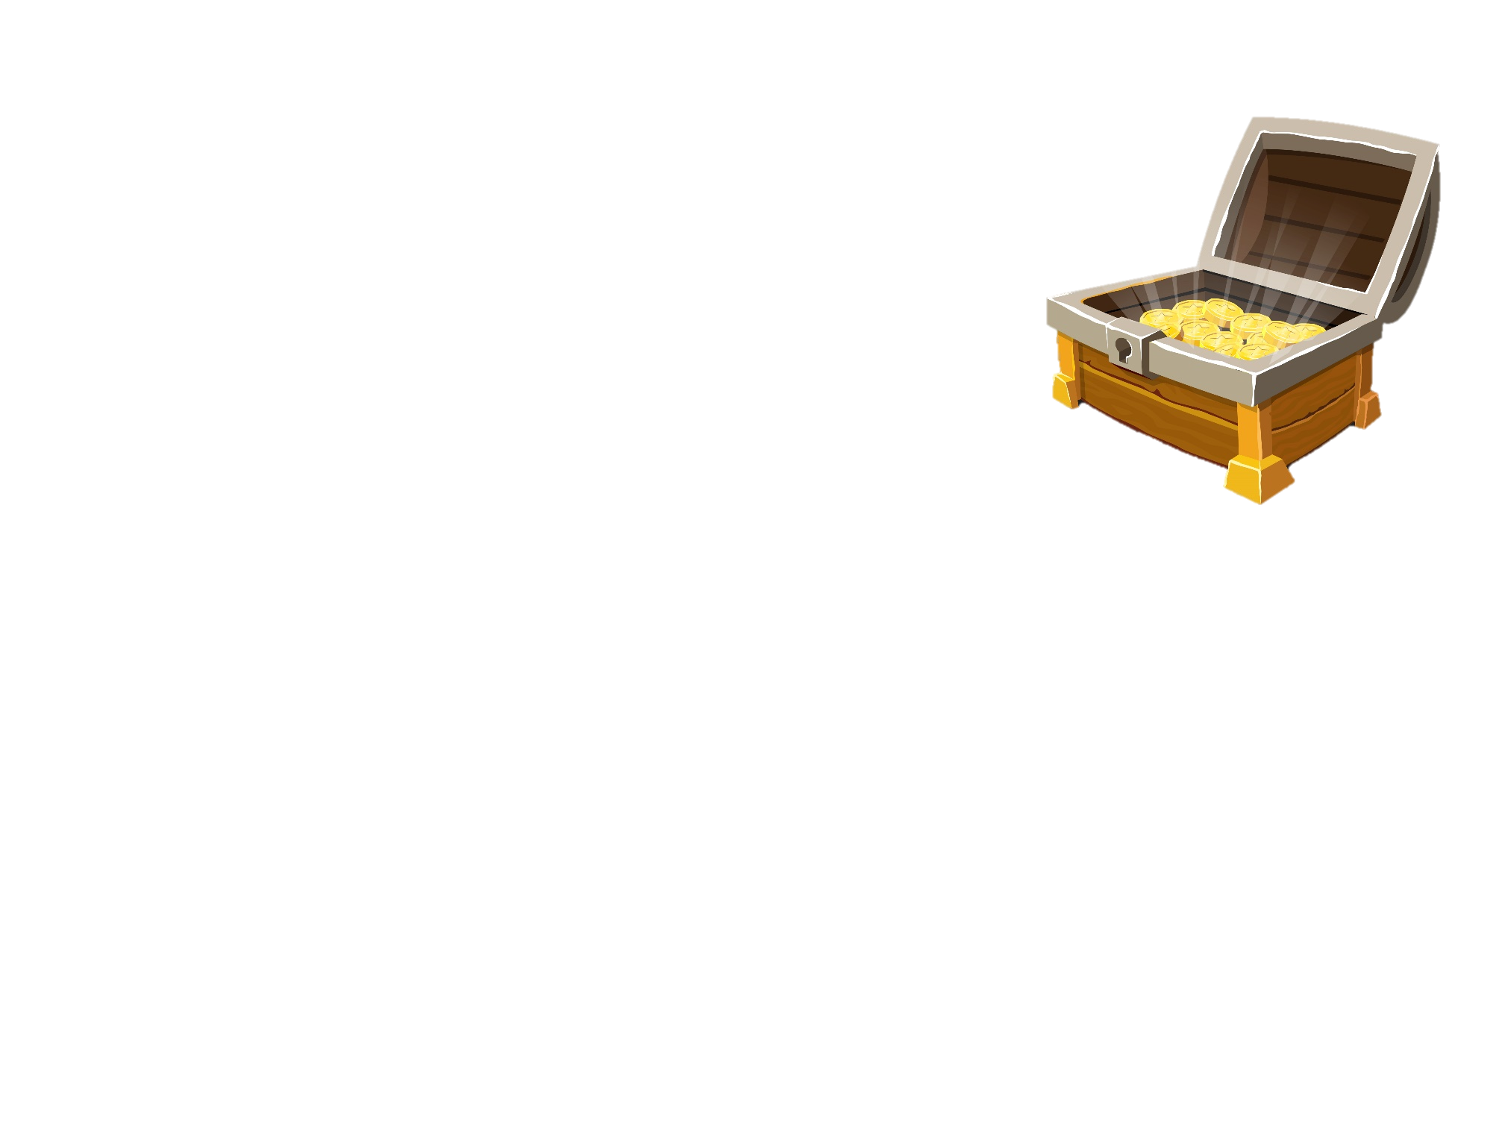
Một hình chữ nhật có chu vi là 68cm. Chiều rộng kém chiều dài là 16cm . Vậy diện tích hình chữ nhật đó là:
225 cm²
Notes:
Nhấn vào mũi tên góc phải quay lại trò chơi Treasure Hunt

Slide 20
Tụi mình đã có những trải nghiệm vô cùng lí thú, hi vọng các bạn yêu thích tiết học hôm nay. Bây giờ chúng mình phải quay lại đất liền. Chào tạm biết các bạn nhé!

